Slide 1




期末展示
第八小组
张涵玮 张家侨 肖雨蓓
袁均良 李景飞
github地址：
https://github.com/HinanawiTenshi/magic-house

Slide 2




01
02
03
04
项目介绍
成果展示
功能列表
工作情况

Slide 3
01
02
03
04
项目介绍
成果展示
功能列表
工作情况

Slide 4

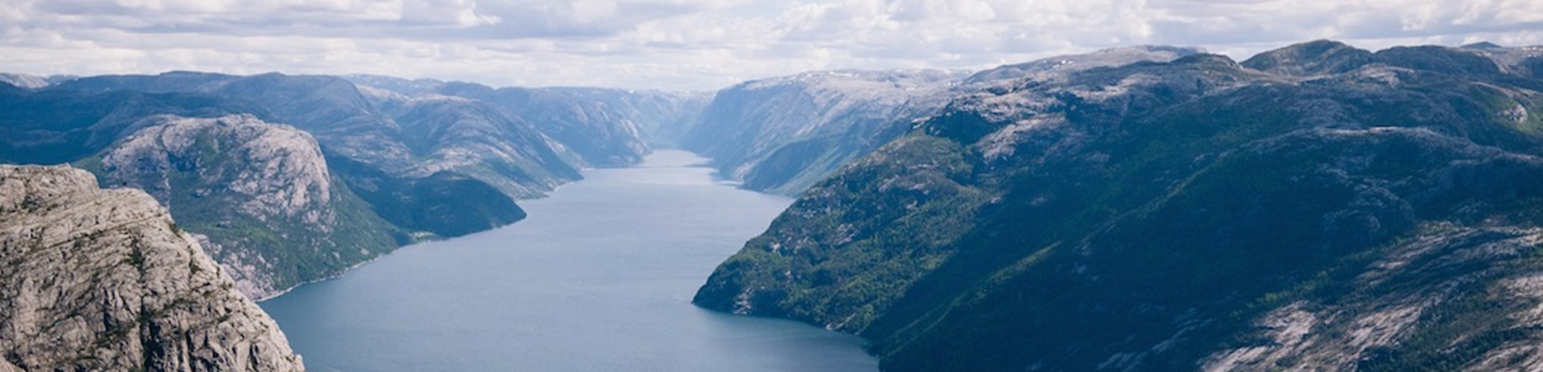
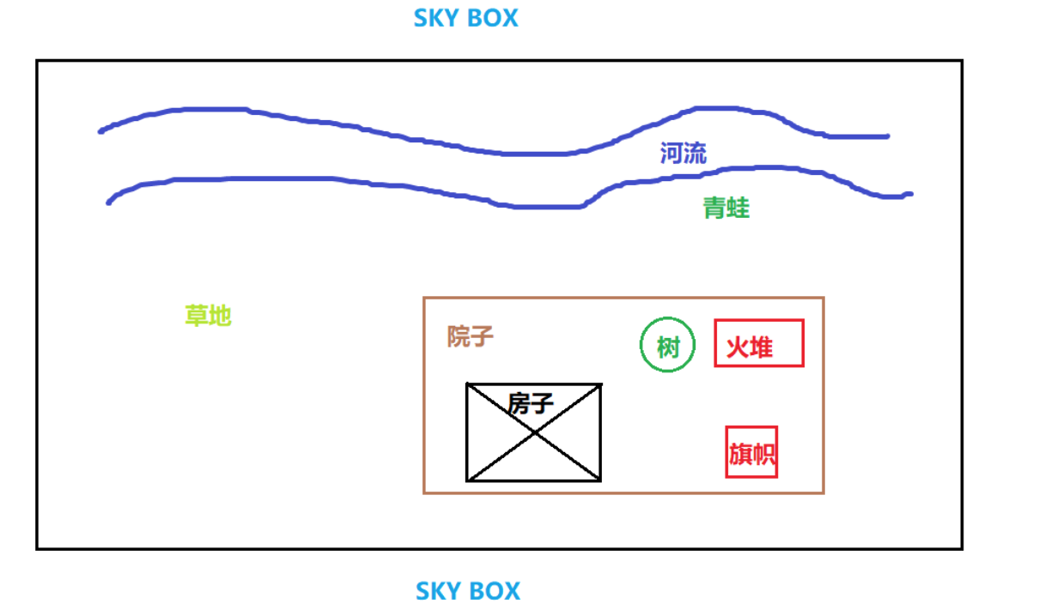
01
项目介绍
魔法小屋
玩家控制摄像机相当于场景中的一个人物，周围有一棵树，一个木屋，一只青蛙以及一条河流。
场景周围被环山包围，上面是蔚蓝的天空。玩家可以控制人物进行移动并观赏周围的景色。
随着时间的变化，光照也随之移动，环境风格从早晨到中午，下午以及晚上的变换，循环往复。随着光照的变化，天空也在变换，不同时间段效果不同。
场景中有个青蛙，玩家找到青蛙后，可以与其互动，根据指示控制时间的流逝速度。
同时有个粒子系统可以通过控制其达到下雪，下雨以及火焰等效果。

Slide 5
02
成果展示

Slide 6
03
功能列表

Slide 7
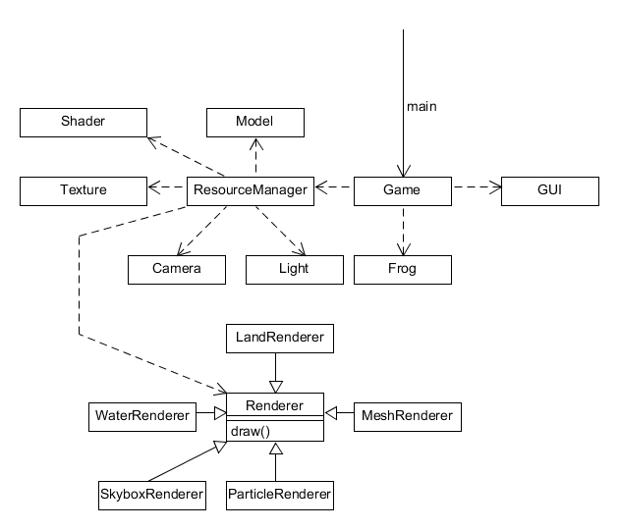
01
Basic
项目框架（类图）

Slide 8
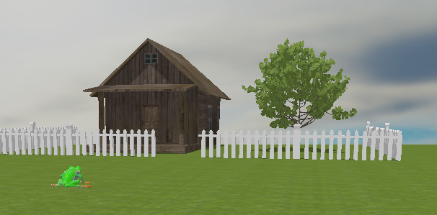
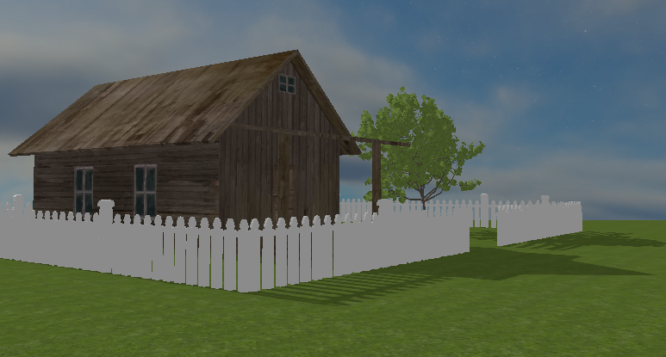
01
Basic
Camera Roaming
在场景中，用户可以通过键盘输入WASD控制摄像机的移动，观察整个场景
Simple lighting and shading(phong)
在所有物体上，根据不同物体的光照材质和光照的不同影响应用了Phong lighting and shading
Texture mapping
对所有被光照物体使用了贴图
Shadow Mapping
为所有被光照物体加上了阴影
Model import & Mesh viewing
导入场景所需的所有模型并调节他们的位置组成我们的场景

Slide 9
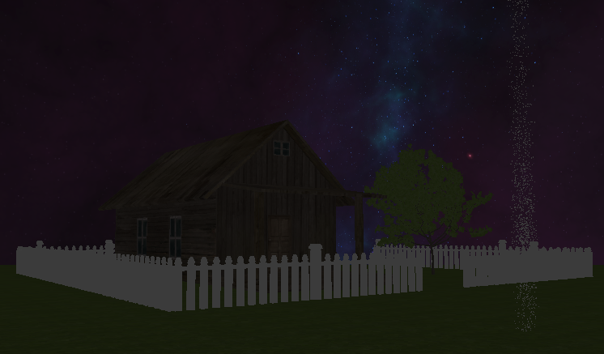
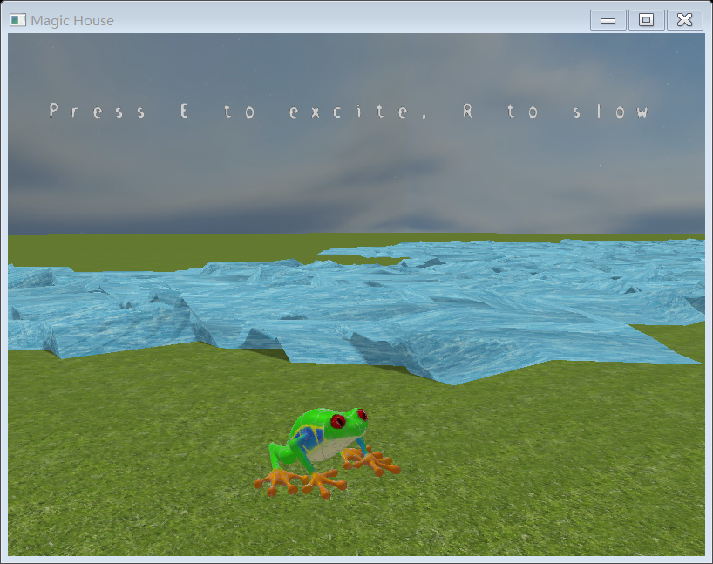
02
Bonus
Sky Box
场景中含有白天和黑夜的天空盒，随着时间交替变换
Display Text
场景中有一只青蛙，找到它会显示文字与你交互
Complex Lighting
从光的位置和光强等等上实现了白天黑夜的昼夜变化，实现了Gamma矫正以及HDR
Gravity System and Collision Detection
实现了重力系统和物体的碰撞检测，玩家通过摄像机移动可以发现会跟物体产生碰撞，同时玩家可以使用空格跳跃
Anti-Aliasing（MSAA）
消除所有物体的锯齿效应
Particle System
粒子系统可以通过控制其达到下雪，下雨以及火焰等效果
Fluid Simulation
小溪流的流动效果使用了流体模拟

Slide 10
河流的实现
流体模拟（网格绘制+物理模拟）
河岸线的生成（koch分形）

Slide 11
流体模拟
流体模拟
水波运动位移(z)满足偏微分方程：
（其中，c是波速，μ是描述阻力大小的系数，x，y，z是空间坐标，t是时间间隔）
z(i, j, k)的含义为在平面位置(i, j)第k个间隔时间的高度。
解上面的微分方程：
我们通过有限差分法可以得到：

Slide 12
流体模拟
把上面的公式带入到原式中，化简得到：
如果波动速率c太快，或者时间间隔t太长，那么我们的迭代方程将会发散到无穷。为了保证位移是有限的，我们需要决定一个确切的坐标值，使得方程在这个值之下保持稳定。为了保证收敛，我们要求从水平表面离开的顶点应当沿着释放时的表面移动。
根据上面的条件我们可以计算出收敛条件为：

Slide 13
流体模拟
法向量的离散计算：
Reference：《Mathematics for 3D Game Programming and Computer Graphics》

Slide 14
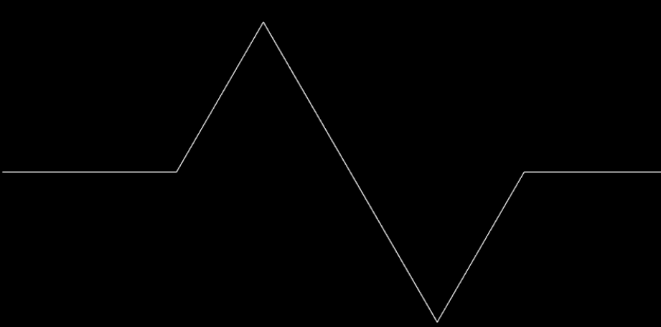
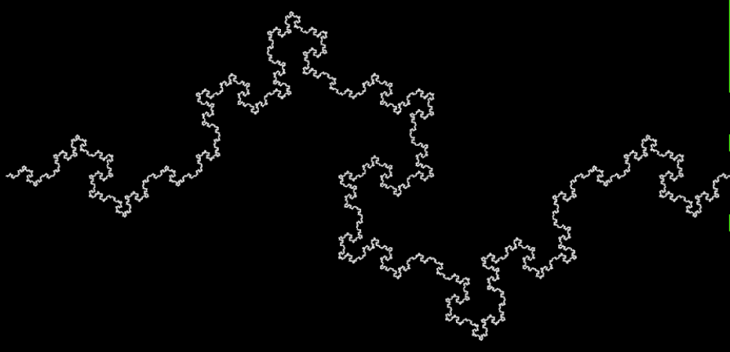
河岸线的生成（koch分形）
迭代6次
缺点：由于每次迭代生成的点是指数增长的，加上流体的模拟导致不能做多次的迭代（否则会爆内存）

Slide 15
04
工作情况

Slide 16
01
完成度
Camera Roaming
Simple lighting and shading
Texture mapping
Shadow mapping
model import & mesh viewing(Assimp)
Sky box
Display Text
Complex Lighting
Gravity System and Collision Detection
Anti-Aliasing
Particle System
Fluid Simulation
处理河流的BUG
预计于18周完成

Slide 17
02
人员分工
袁均良
张家侨
物体阴影和抗锯齿效应以及河流的流体模拟
Shadow mapping
Anti-Aliasing
Fluid Simulation
期中展示
期末展示
PPT制作与更新
张涵玮（组长）
天空盒及青蛙的构建
Sky box
Display Text
添加时间控制功能
项目框架搭建
面向对象设计
model import & mesh viewing(Assimp)
Particle System
报告撰写
肖雨蓓
简单光照，昼夜变化和复杂光照
Simple lighting and shading
Complex Lighting
搜索并导入了模型树、栅栏
期末展示PPT
李景飞
检索模型
Camera Roaming
Texture mapping
Gravity System and Collision Detection

Slide 18
03
答辩后修改过的内容
1、修改了河流的运算方式，将之前河流运行一段时间会发散的问题纠正了，现在流体模拟是收敛的。
2、由于Koch分型的值较大，导致河岸呈锯齿状，将河岸的Koch分型乘了一个系数，使得其变得更平滑
3、把时间操控从单纯的线性变化改为了反比例变化，使得按E和R的变化更加的平缓，而之前会导致周期太小黑屏的问题。
4、完成PPT中 处理河流的bug。
5、修改分工，使其与报告吻合。

Slide 19
期末展示
第八小组
THANK YOU
FOR WATCHING

